Slide 1


Ingeniería de software
PROPUESTA DE PROYECTO

Slide 2



CONTEXTO DEL CASO
El sistema de control fronterizo terrestre entre Chile y Argentina enfrenta diversas limitaciones operativas, las cuales se hacen particularmente notorias en temporadas de alta demanda, como vacaciones, fines de semana largos o días festivos. En estos momentos, se producen extensas filas de vehículos y demoras prolongadas, lo que impacta negativamente tanto en la experiencia de los viajeros como en el desempeño del personal de control fronterizo.

Slide 3

PROPOSITO DE NUESTRO SISTEMA
El sistema de salida de vehículos en la aduana tiene como objetivo principal gestionar de manera eficiente y ordenada el proceso de egreso de automóviles desde el territorio nacional. Entre sus funciones básicas se incluyen:
-Registro de Vehículos
-Verificacion de documentos
-Control de inspeccion
-Gestion de turnos
-Autorizacion de salida
-Generacion de reportes

Slide 4


VISTA PREVIA DEL PROTOTIPO
¿Qué es lo que nuestra propuesta de prototipo va a contener?
-La pagina principal contara con la información necesaria de los requisitos y documentación que será solicitada.
-Para ingresar al portal deberemos contar con nuestra clave única
-Debemos seleccionar si el vehículo es propio o prestado.
-Existirán apartados donde se puedan adjuntar los documentos.
-Se abrirá una cuadro que nos haga rectificar que la documentación subida sea la correcta
-Se mostraran diferentes vistas para cada tipo de usuario (Usuario normal, Fiscalizador, Jefe de turno)
LINK: https://www.figma.com/design/iHunpLjxS3VOncTc2yKdmV/Untitled?node-id=0-1&m=dev&t=qFchR1io1B9Vrc83-1

Slide 5
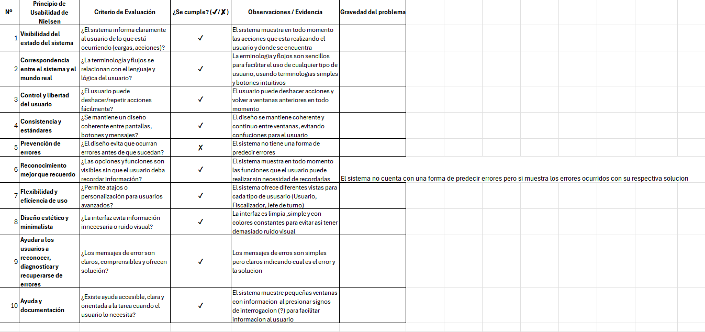
EVALUACIÓN DE CALIDAD

Slide 6
GitHub
Durante el desarrollo del sistema, se utilizó GitHub como plataforma de control de versiones. Esto permitió llevar un registro ordenado de los cambios realizados en el código, facilitar la colaboración entre integrantes del equipo, y asegurar la trazabilidad del proyecto.
Uso de control semántico
En el desarrollo del sistema se aplicó control semántico para garantizar que las operaciones y estructuras utilizadas en el código fueran correctas . Esto permitió detectar errores como incompatibilidad de tipos, uso indebido de variables y llamados incorrectos a funciones, mejorando la fiabilidad y robustez del sistema.
HERRAMIENTA Y PRACTICA USADA PARA CONTROL DE VERSIONES

Slide 7
El proyecto permitió diseñar una solución eficiente para mejorar el proceso de salida de vehículos en la aduana, reduciendo tiempos de espera y facilitando el trabajo del personal. Se utilizaron herramientas como GitHub para el control de versiones y se aplicó control semántico para asegurar la coherencia del sistema, logrando una propuesta clara, funcional y bien estructurada.
CONCLUSIÓN

Slide 8
LINK PROTOTIPO
https://www.figma.com/design/iHunpLjxS3VOncTc2yKdmV/Untitled?node-id=0-1&m=dev&t=qFchR1io1B9Vrc83-1

